Slide 1

基于 HDFS 的分布式团队网盘系统
结题答辩

Slide 2
01
团队成员介绍
目录
02
系统与核心技术介绍
CONTENTS
03
需求分析
04
系统设计与技术选型

Slide 3
1
PART ONE
团队成员介绍
基于 HDFS 的分布式团队网盘系统

Slide 4
组长：万振宇
组员：李森，潘祎铖，梁兆新，王晶
分工：
前端开发：李森、潘祎铖、万振宇、王晶
后端开发：万振宇、梁兆新
测试开发：梁兆新、王晶
文档攥写：全组分工攥写

Slide 5
2
PART ONE
系统介绍
基于 HDFS 的分布式团队网盘系统

Slide 6
项目背景及可行性分析
01
02
03
项目背景
开发目的
可行性分析
传统的网盘技术的运营成本非常高，经常导致亏损甚至倒闭。对于用户来说，现存的网盘商业化严重，用户如果不付费，传输速度会很慢。对于小型团队来说，使用商业化网盘的成本非常高，并且保密性也不能满足团队的需求。因此，开发一款低成本、高性能的团队网盘系统是很有必要的。
为了解决小型团队使用网盘的价格昂贵，性能无法满足团队需求和有效管理团队内部的资源等问题，本系统基于 HDFS 的分布式文件存储解决方案，实现一个团队内部的网盘系统。由于本系统用与团队内部部署，因此具有很强的保密性。
本系统使用了 HDFS 分布式文件系统，该系统具有高性能、低成本的优点。同时，本系统拟采用成熟的微服务框架 Spring Cloud Netflix 来构建系统，具有良好的可拓展性和可用性。使用的技术市面上都有很成熟的应用，因此可行。

Slide 7
核心技术介绍
Spring Cloud Netflix
Spring Cloud Netflix 是由 Netflix 开源的，并且由 Spring 项目集成到 Spring Cloud 中的，主要用于构建大型分布式项目。它提供了诸如服务发现注册、配置中心、消息总线、负载均衡、服务熔断、数据监控等功能，都可以通过 SpringBoot 进行整合。
Spring Cloud 的优点：
  基于 Spring，质量、稳定性、持续性可以得到保证
  使用门槛低
  适用于各种环境
  轻量级的组件，并且功能丰富、齐全

Slide 8
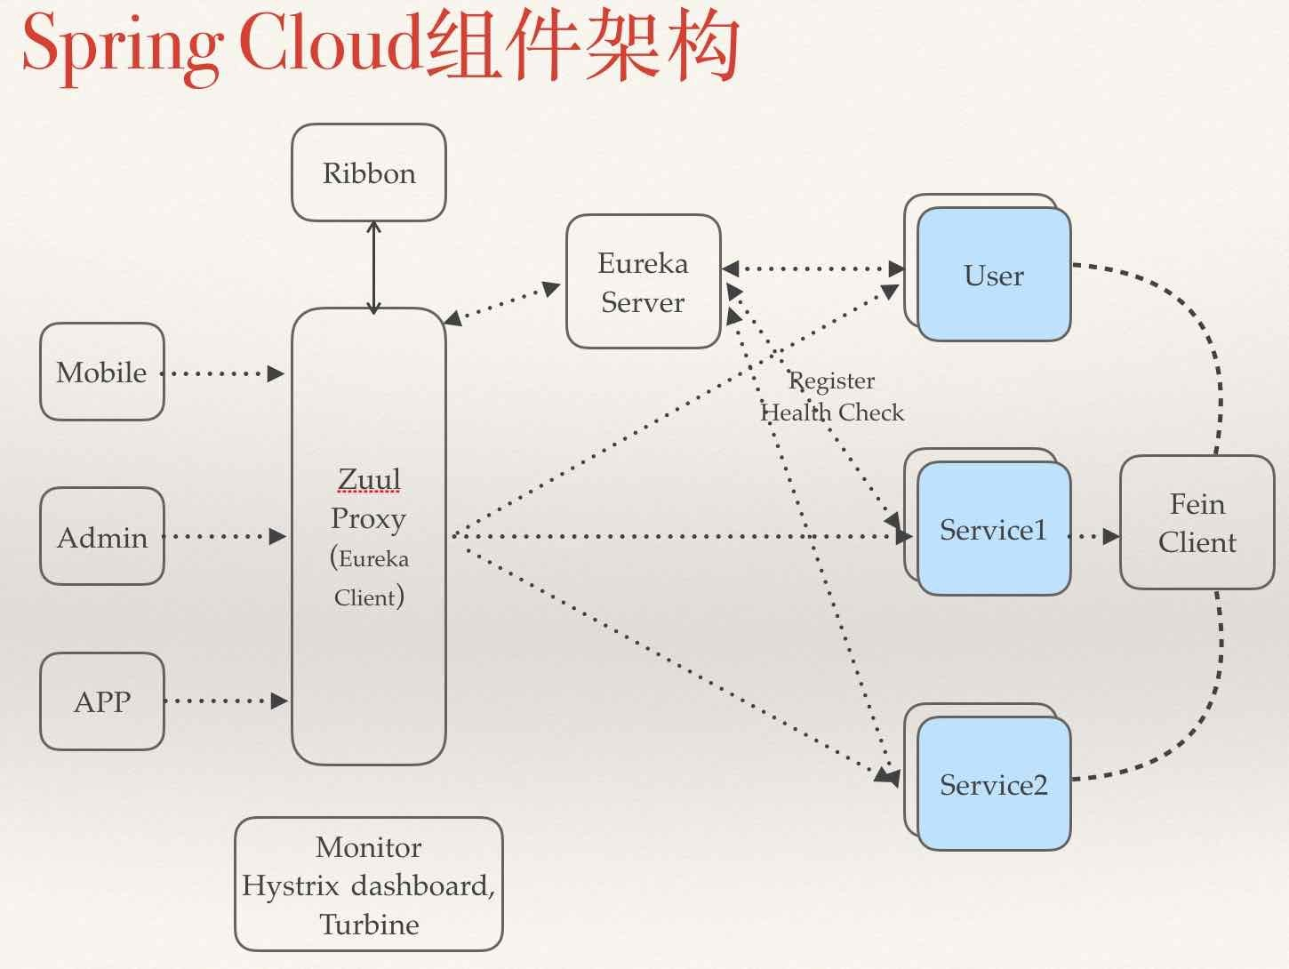
核心技术介绍

Slide 9
核心技术介绍
HDFS
HDFS 来源于非常热门的分布式系统框架 Apache Hadoop，它可运行于一般的商用服务器上，具有高容错、高可靠性、高扩展性等特点，特别适合写一次，读多次的场景。
Hadoop实现了一个分布式文件系统（Hadoop Distributed File System），简称 HDFS。HDFS 有高容错性的特点，并且设计用来部署在低廉的（low-cost）硬件上；而且它提供高吞吐量（high throughput）来访问应用程序的数据，适合那些有着超大数据集的应用程序。
Hadoop的框架最核心的设计是 HDFS 和 MapReduce。HDFS 为海量的数据提供了存储，而 MapReduce 则为海量的数据提供了计算。所以 Hadoop 也经常被用于大数据领域。

Slide 10
软件核心技术介绍
HDFS
对外部客户端而言，HDFS 就像一个传统的分级文件系统，可以进行创建、删除、移动或重命名文件或文件夹等操作，与 Linux 文件系统类似。但是，Hadoop HDFS 的架构是基于一组特定的节点构建的，这些名称节点（NameNode，仅一个）在 HDFS 内部提供元数据服务；第二名称节点（Secondary NameNode），也叫名称节点的帮助节点，主要是为了整合元数据操作；数据节点（DataNode），它为 HDFS 提供存储块。

Slide 11
软件核心技术介绍
Vue
Vue (读音 /vjuː/，类似于 view) 是一套用于构建用户界面的渐进式框架。与其它大型框架不同的是，Vue 被设计为可以自底向上逐层应用。Vue 的核心库只关注视图层，不仅易于上手，还便于与第三方库或既有项目整合。另一方面，当与现代化的工具链以及各种支持类库结合使用时，Vue 也完全能够为复杂的单页应用提供驱动。
Vue 优点
1. 易用，只需掌握 HTML，CSS 以及具有中级 JavaScript 开发水平即可上手。
2. 灵活，简单小巧的核心，渐进式技术栈，足以应付任何规模的应用。
3. 性能，20kb min+gzip 运行大小、超快虚拟 DOM 、最省心的优化。

Slide 12
3
PART TWO
需求分析
基于 HDFS 的分布式团队网盘系统

Slide 13

系统前台功能性需求分析
用户登录
网盘管理
提供了多种登录的方式，方便用户登录系统。如账号登录，扫码登录，短信登录，还提供记住密码功能。
每个用户系统会分配一个网盘给他，用户可以在分配的网盘里面创建文件夹，上传各种格式的文件，文件下载，文件重命名，文件复制，文件删除功能。除此之外，用户可以在线浏览文档，图片和视频。
系统通知
后台管理员可以发布通知，前台用户可以接收到该通知。
关注用户
自己感兴趣的一些用户可以进行关注，当关注的用户发布他们的资源，关注他的用户可以在动态里面看见。
资源库
用户可以把自己个人好的资源加入到企业内部共享网盘，比如自己总结的一些好的技术文档，或者一些好的开源项目，开发工具。企业其他用户在改模块里面可以按关键词模糊查询资源。
分享管理
用户可以把自己一些好的资源分享给企业其他用户，这里的分享方式有：链接分享和用户分享两种方式。

Slide 14
系统后台功能性需求分析
首页数据大盘
用户管理
系统管理员可以通过可视化的界面查看企业内部用户使用该系统的活跃折线图，资源下载排行榜，资源受欢迎程度排行榜。
这里用户分为两类，一类是前台用户，一类是系统后台管理用户。可以动态给用户分配角色，分配权限。
部门管理
角色管理
企业刚开始使用该系统时，需要将企业部门相关信息完善，后台提供友好的界面和操作方式给管理员录入。
系统超级管理员可以添加多个角色，然后分别给角色分配权限，该权限包过系统后台菜单的权限和部门之间的数据权限，保存之后既可以生效。
网盘资源管理
系统管理
该模块下包括系统菜单管理，可以动态修改系统后台菜单和菜单权限；还有方便操作的定时任务，系统通知公告的发布等功能。
后台管理员可以管理企业内部用户上传在共享网盘上的资源，可以将一些劣质的，对企业无关的一些资料进行删除，调整。

Slide 15
系统非功能性需求分析
安全性
易使用性
包括传输加密，存储加密，可破解性，以及各种未被授权的用户行为如何防范和控制，都是安全范畴。
给用户友好的操作体验，让用户能够接受该系统的操作流程。
可维护性
可移植性
系统的可维护性是衡量一个系统的可修复(恢复)性和可改进性的难易程度。
软件可移植性指与软件从某一环境转移到另一环境下的难易程度。
可靠性
可扩展性
系统可靠性一般是指在规定的时间内和规定的工况下，系统完成规定功能的能力/概率。由于科学技术的进步，系统的组成越来越复杂，随之产生的系统可靠性问题也日益突出。
可拓展性是软件设计的原则之一，它以添加新功能或修改完善现有功能来考虑软件的未来成长。可扩展性是软件拓展系统的能力。

Slide 16
4
PART THREE
系统设计
基于 HDFS 的分布式团队网盘系统

Slide 17
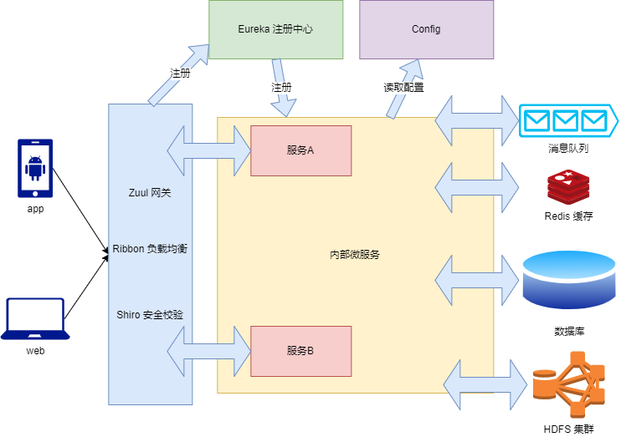
系统架构设计

Slide 18
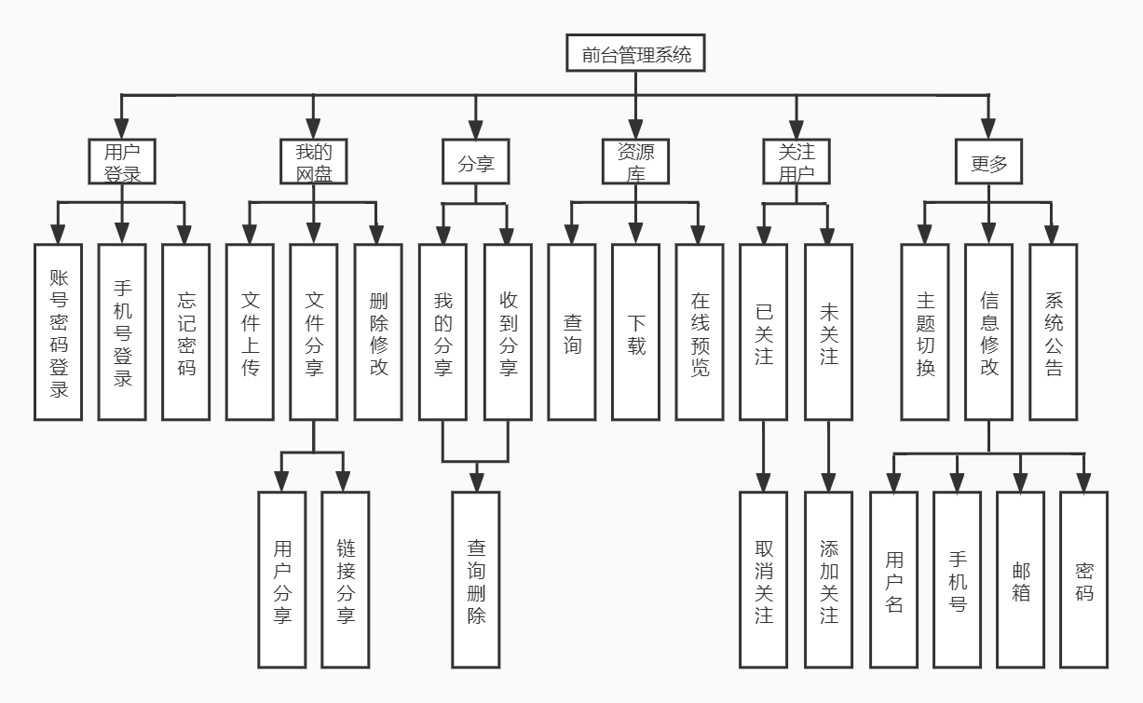
系统前台功能结构图

Slide 19
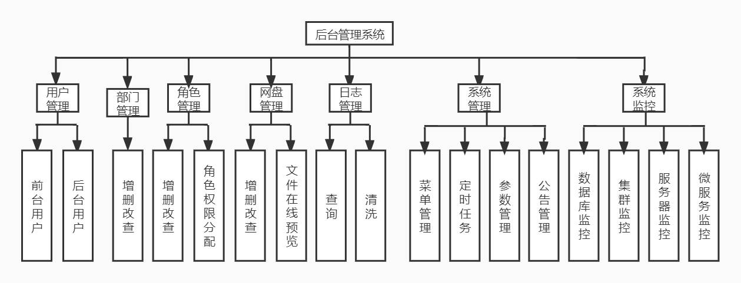
系统后台功能结构图

Slide 20
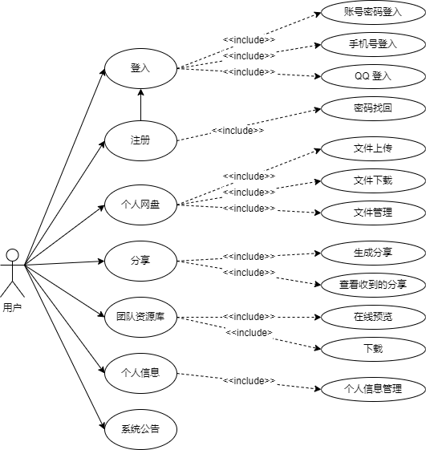
系统用例图

Slide 21
5
PART FOUR
工作计划
基于 HDFS 的分布式团队网盘系统

Slide 22
1月4日：完成详细设计
1月5日-1月11日：基本完成开发
1月12日：部署系统并完成测试工作，编写测试报告
及部署说明书
1月13日：优化系统，编写用户手册以及制作答辩 PPT
1月14号：答辩

